Slide 1


Slide 2
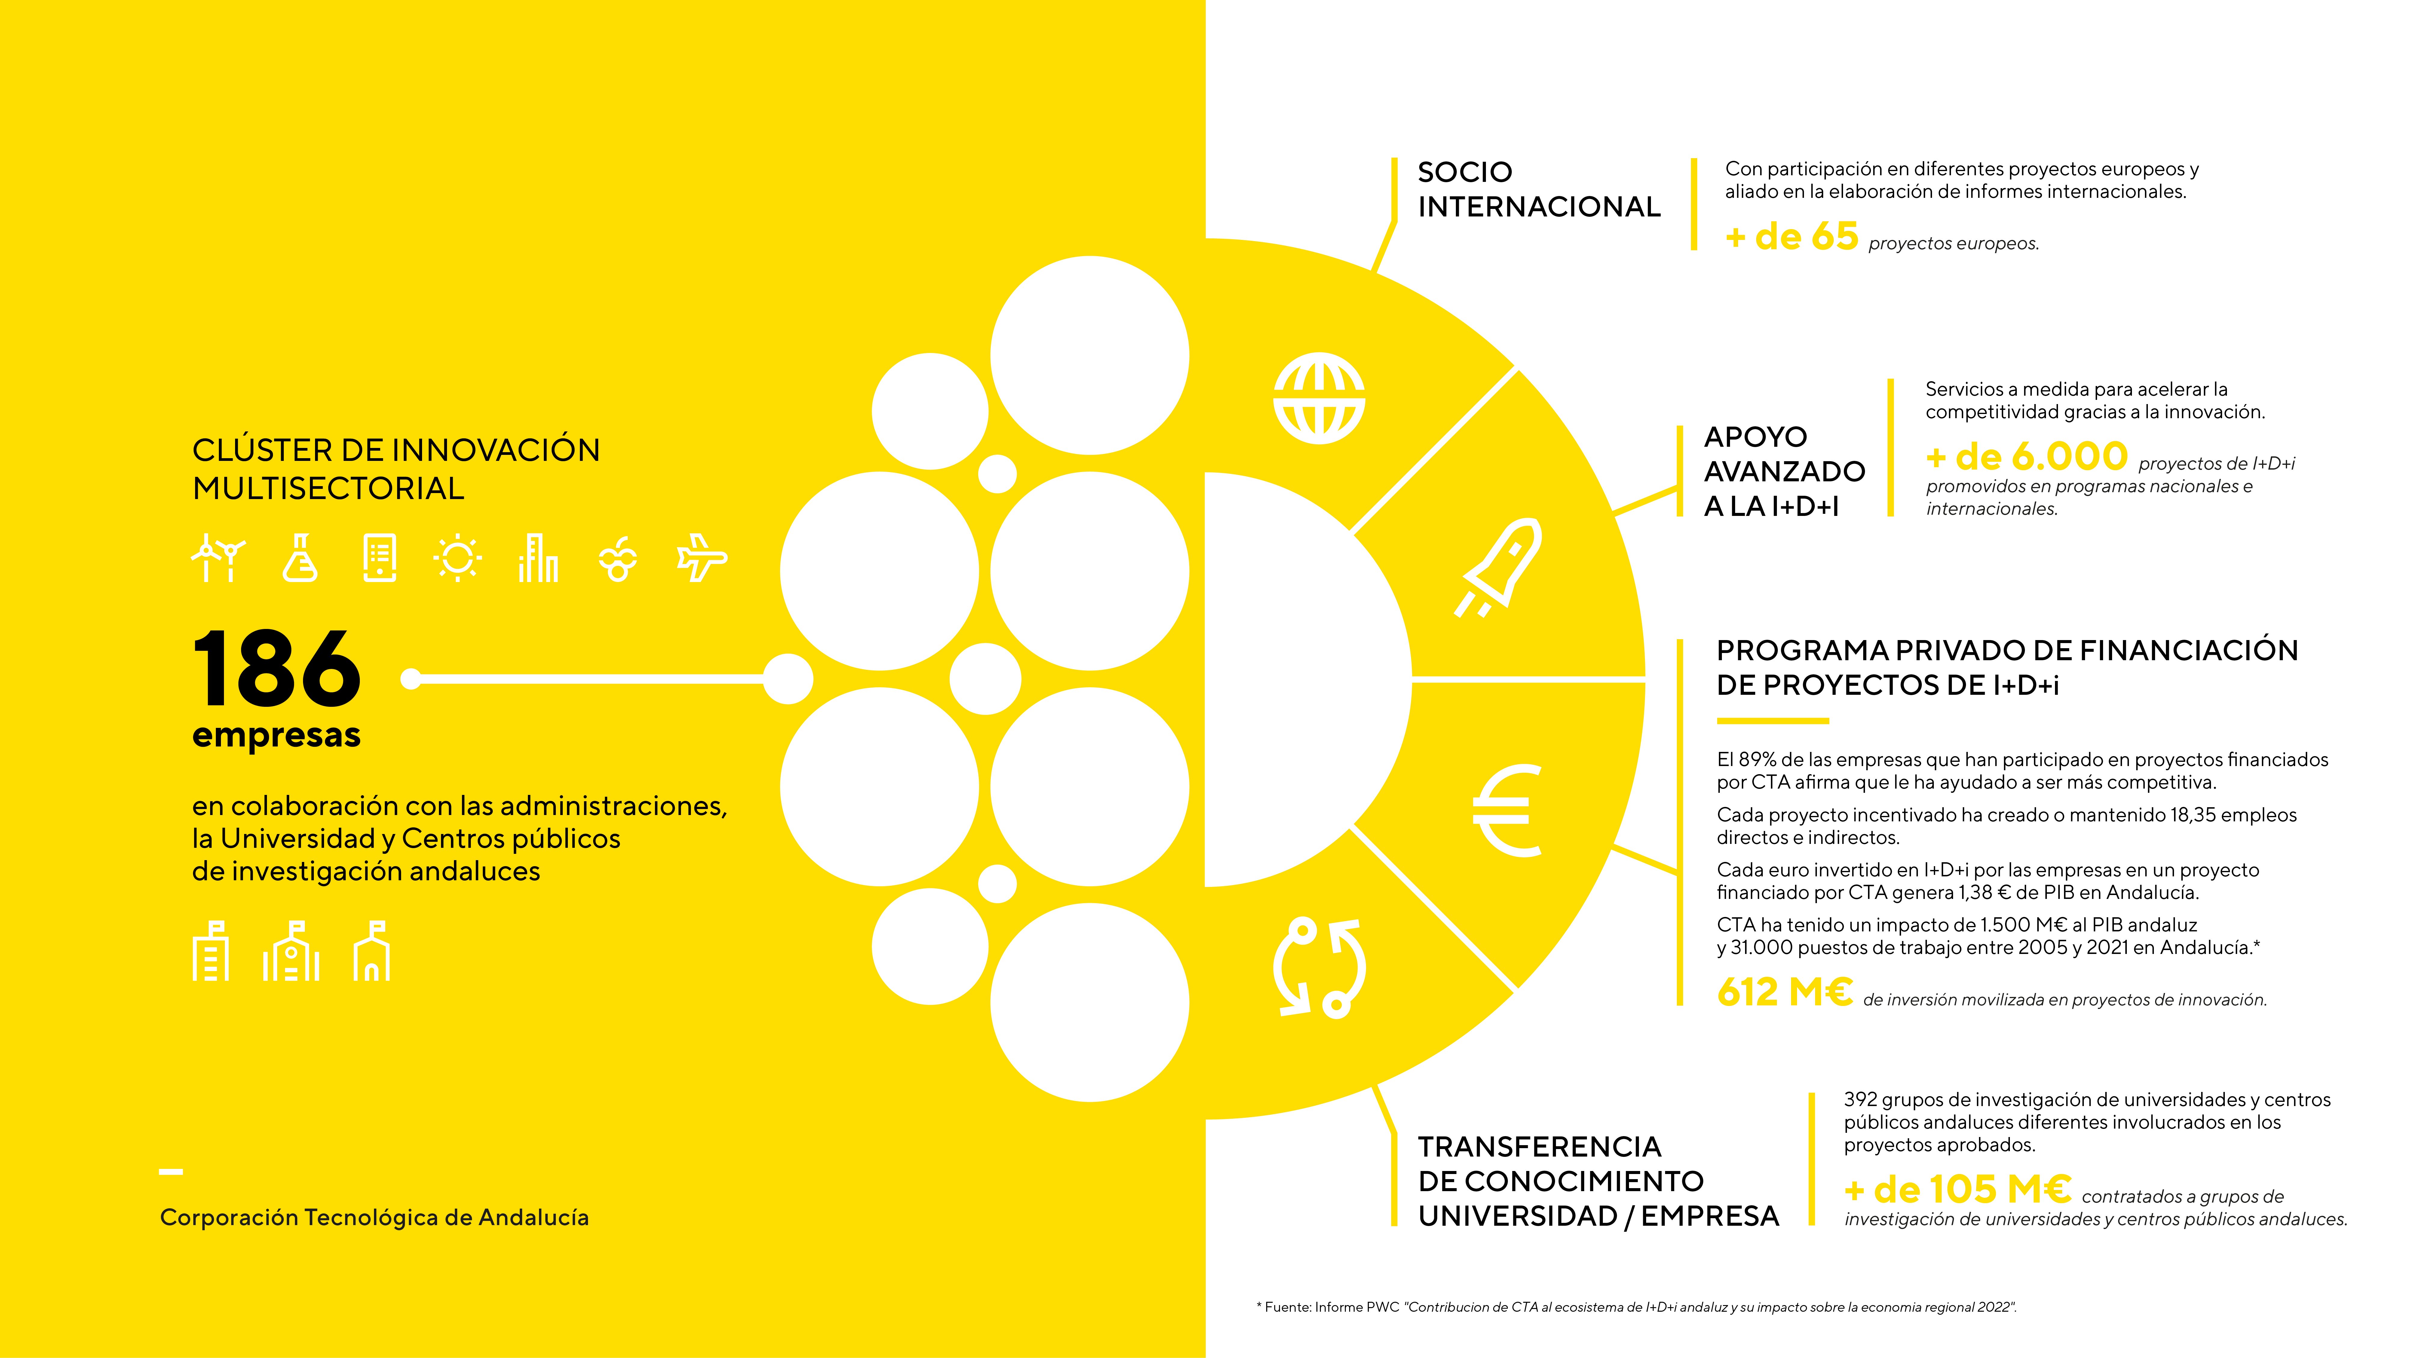

Slide 3







Sectores estratégicos de actuación
Conoce CTA | Acelera tu innovación
Aeroespacial y Procesos Productivos. 175 proyectos (20%)
Agroalimentario. 91 proyectos (11%)
Biotecnológico. 102 proyectos (12%)
Edificación y Obra Civil. 61 proyectos (7%)
Energía y Medio Ambiente. 193 proyectos (23%)
Ocio y Turismo. 29 proyectos (3%)
TIC. 206 proyectos (24%)

Slide 4

CTA es un aliado estratégico para innovar
Ayuda a las empresas a planificar una estrategia de innovación.
Ofrece un programa propio de incentivos.
Moviliza proyectos transversales por su especialización en sectores clave.
Presta servicios avanzados de apoyo a la I+D+i.
Se ha consolidado como un socio estratégico en proyectos internacionales de innovación.
Conoce CTA | Acelera tu innovación

Slide 5

Servicios CTA
Asesoramiento estratégico en I+D+i.
Apoyo a la internacionalización de la I+D+i.
Búsqueda de financiación para empresas innovadoras.
Apoyo en programas de innovación abierta.
Apoyo en procesos de CPI.
Soporte a la transferencia Universidad-Empresa.
Apoyo a emprendimiento de base tecnológica.
Estudios e informes de innovación y Vigilancia Tecnológica.
Conoce CTA | Acelera tu innovación

Slide 6

CTA es un socio estratégico en proyectos internacionales de innovación
Conoce CTA | Acelera tu innovación
Mercado multilateral
Competencias y capacidades para proveer de servicios de innovación en países en los que el sistema de innovación está en vías de desarrollo.
CTA es miembro del Club Multilateral de Extenda y ganó en 2017 su primera licitación multilateral en Perú con un proyecto financiado por el BID.
Proyectos europeos
Líder y socio en más de 60 proyectos financiados por la Comisión Europea (programas H2020, Cosme, diferentes tipos de Interreg…).
Expertise en gestión de proyectos de financiación en cascada.
Bioeconomía, digitalización agroalimentaria, Economía Azul, Industria 4.0, eficiencia energética, internacionalización, competitividad de las pymes…

Slide 7
Proyecto Doñana Terra Innova

Slide 8
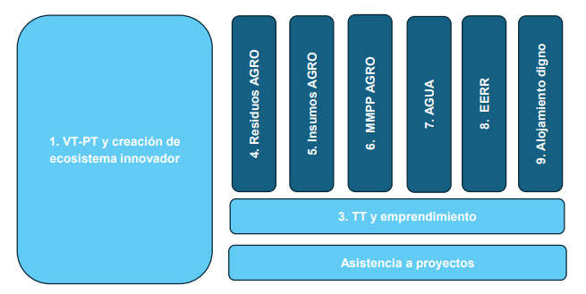
Descripción del proyecto
Desarrollo socioeconómico territorial sostenible a partir de:
La innovación y la colaboración publico-privada
El aumento del compromiso de inversión en innovación de empresas y AAPP
El fortalecimiento de capacidades tecnológicas y de innovación de todos los agentes
Conoce CTA | Acelera tu innovación

Slide 9

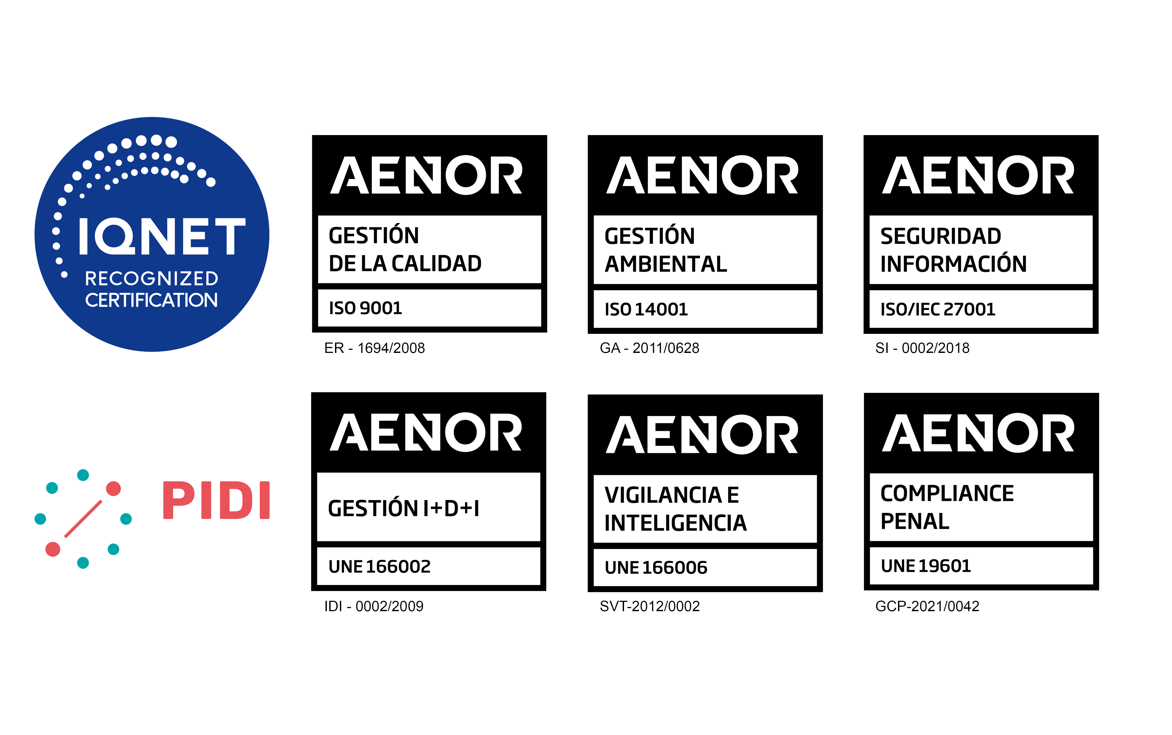


C/ Albert Einstein, s/n. Edificio INSUR, 4ª planta
Sevilla TechPark, 41092 Sevilla
C/ Severo Ochoa, 9. Centro de Tecnologías Ferroviarias.
Malaga TechPark, 29590 Málaga
CIF: G-91452953
T. (+34) 954 461 352
cta@corporaciontecnologica.com
www.corporaciontecnologica.com

